Slide 1



CHO MỘT TIẾT HỌC SINH ĐỘNG
Học tập tích cực
Hợp tác hiệu quả
Đúng giờ

Slide 2



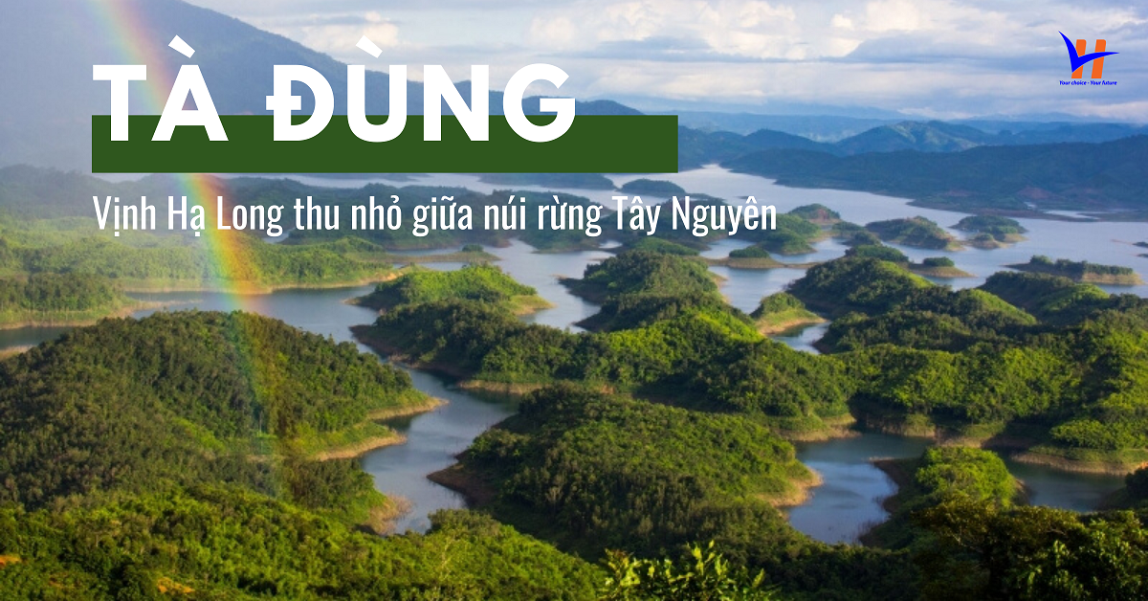
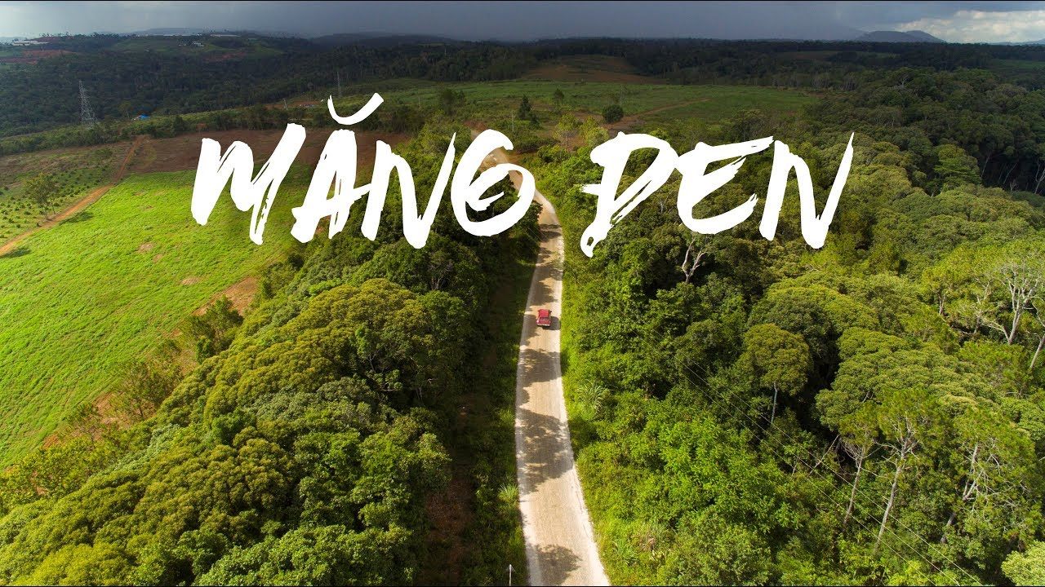
TÔI THÔNG THÁI
Help me
Eric là du khách nước ngoài muốn khám phá vùng đất của Việt Nam mới lạ, hùng vĩ ở khu vực Tây Nguyên, em hãy giới thiệu các điểm đến đặc biệt để anh tới tham quan.
Liệt kê trong vở/giấy note theo mẫu: tên địa danh – đặc trưng – Tỉnh liên quan

Slide 3
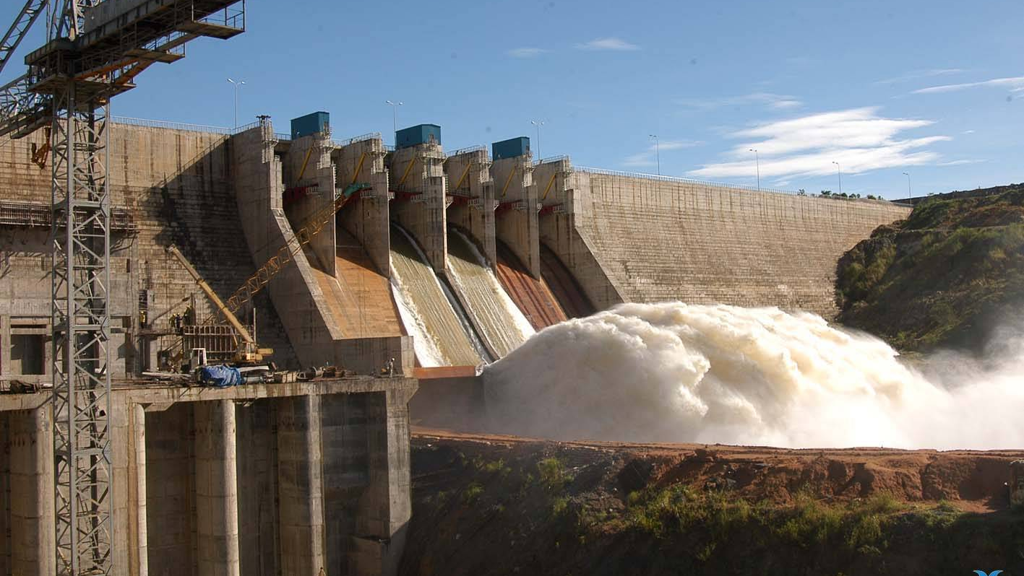
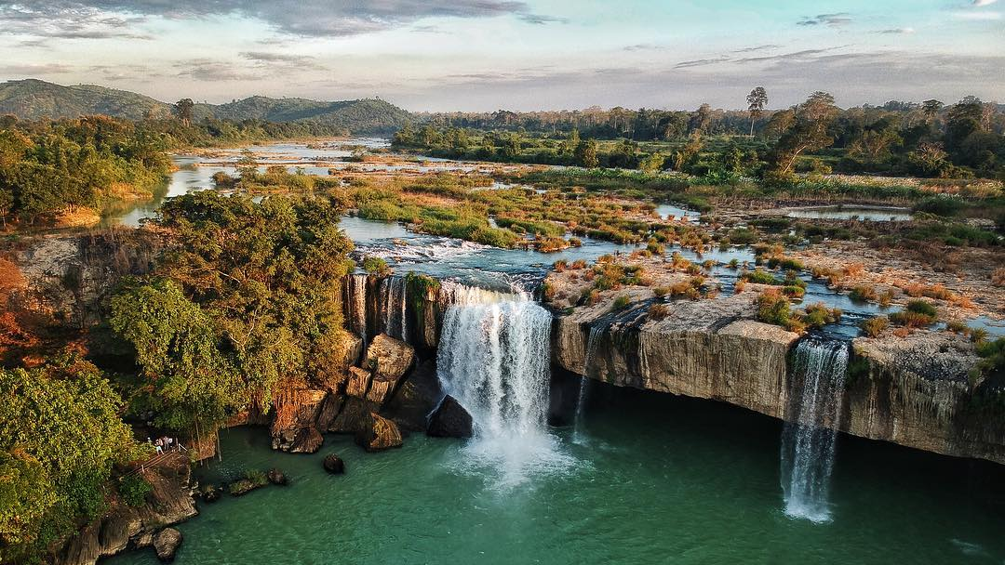
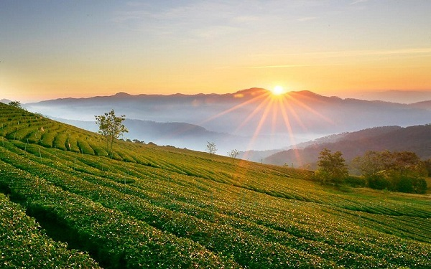
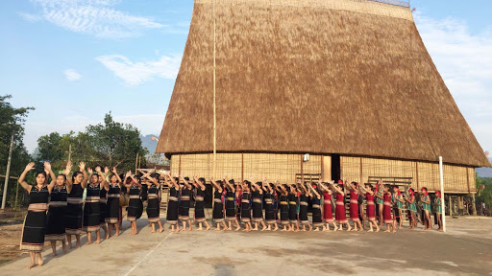
TIẾT 38 BÀI 28
VÙNG
TÂY NGUYÊN

Slide 4
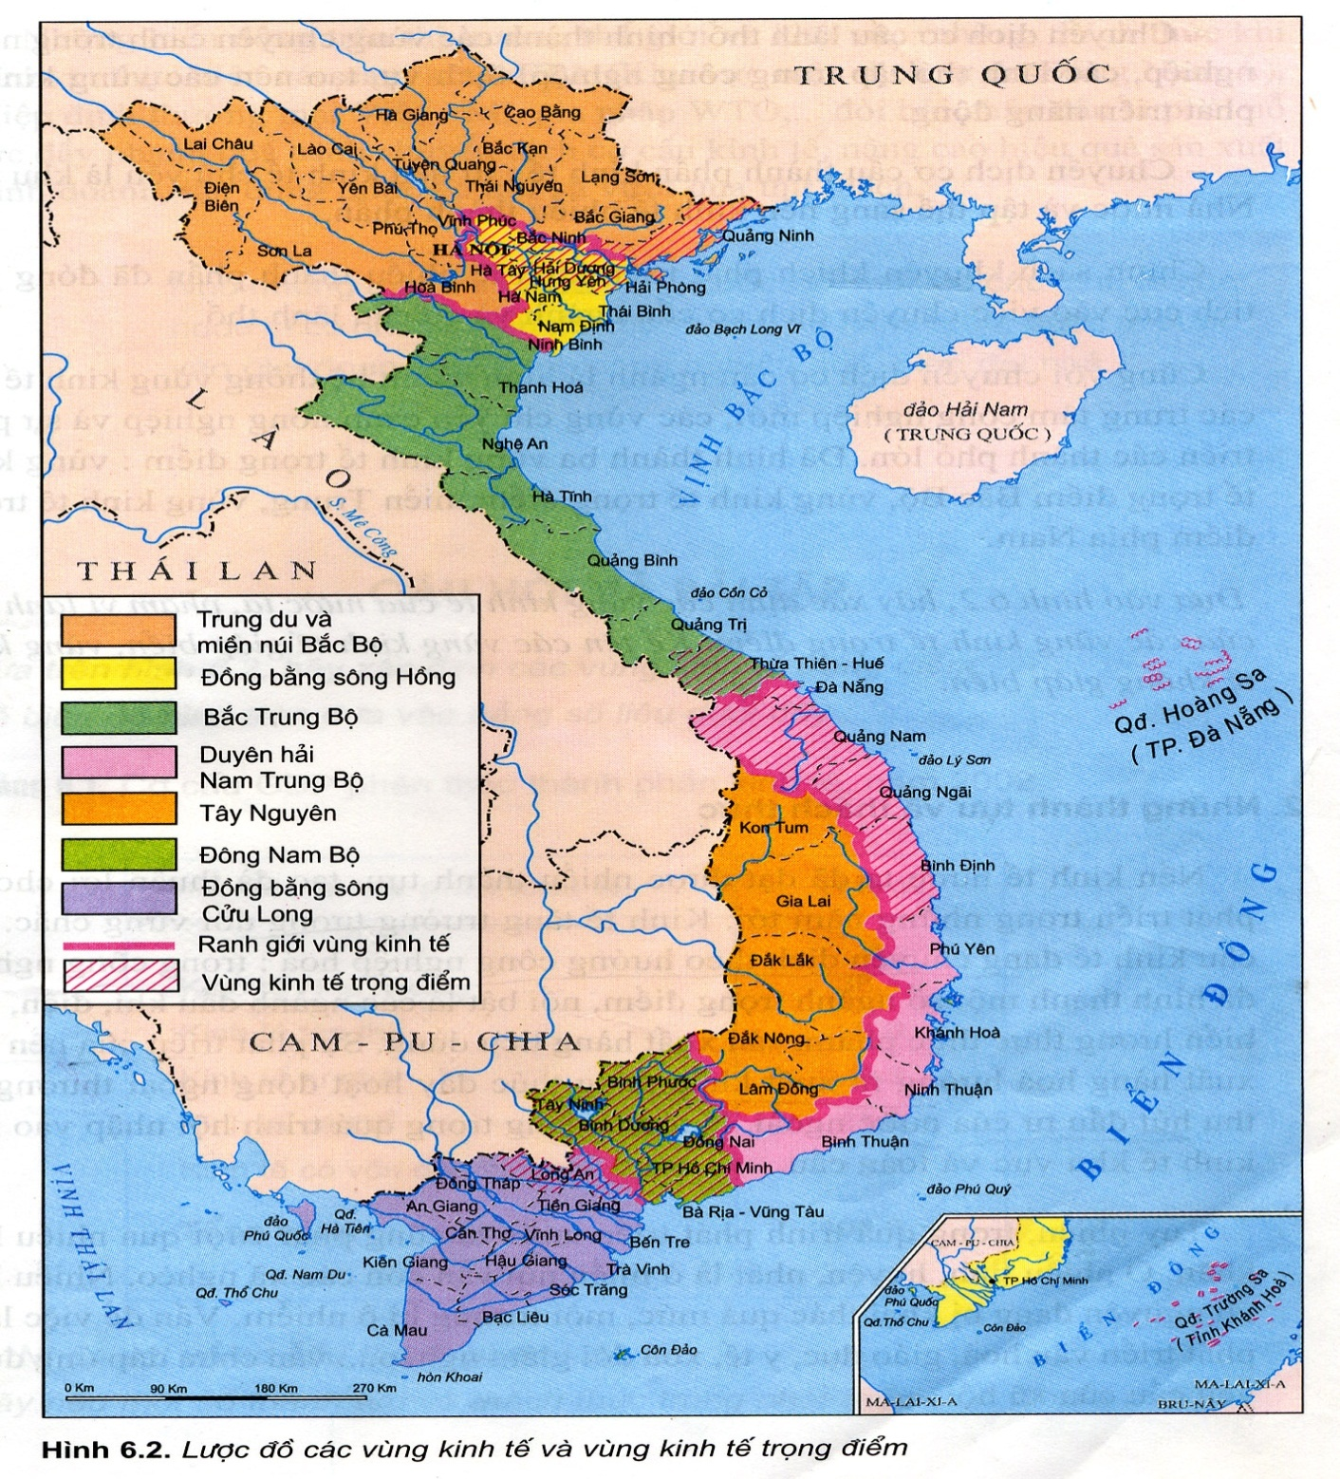

Slide 5

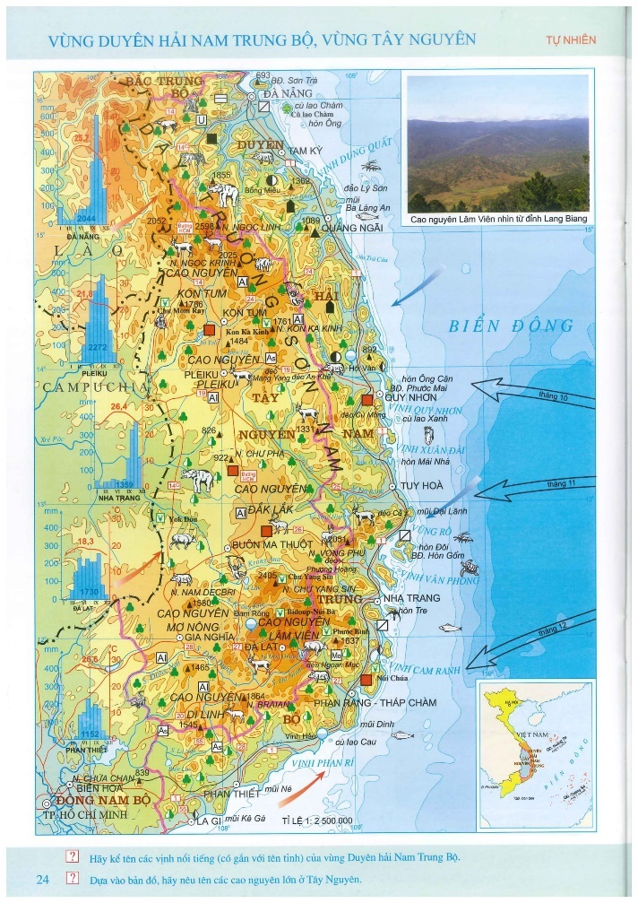

VỊ TRÍ ĐỊA LÍ VÀ
PHẠM VI LÃNH THỔ
AI NHANH HƠN
Hình thức: Cặp
Yêu cầu: Dựa vào thông tin SGK, tập bản đồ/ Atlat. Hoàn thành phiếu học tập.
Thời gian: 3 phút
Tiêu chí | Thông tin vùng Tây Nguyên
Diện tích vùng
Tiếp giáp các vùng
Gồm các tỉnh thành
Ý nghĩa của vị trí

Slide 6
Bảng số liệu thống kê các vùng kinh tế Việt Nam - 2015
Vùng kinh tế | Diện tích (Km²) | Dân số (triệu người)
Trung du và MNBB | 95 226 | 11,8
ĐB sông Hồng | 21 060 | 20,9
Bắc Trung Bộ | 51 456 | 10,5
Duyên hải Nam Trung Bộ | 44 377 | 9,2
Tây Nguyên | 54 641 | 5,6
Đông Nam Bộ | 23 591 | 16,1
Đồng bằng sông Cửu Long | 40 816 | 17,6
Tây Nguyên
54 641
5,6

Slide 7
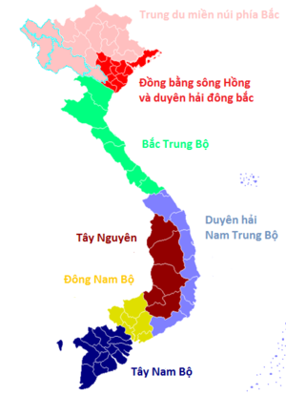
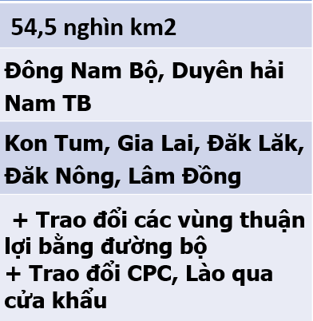
I. VỊ TRÍ ĐỊA LÍ VÀ PHẠM VI LÃNH THỔ
Tiêu chí | Thông tin vùng Tây Nguyên
Diện tích vùng
Tiếp giáp các vùng
Gồm các tỉnh thành
Ý nghĩa của vị trí

Slide 8
I. Vị trí – giới hạn lãnh thổ. * Vị trí : Là vùng duy nhất không giáp biển. Phía Tây giáp với Hạ Lào và ĐB CPC, phía ĐB-ĐN giáp vùng DHNTB, phía TN giáp ĐNB. Diện tích: Tỉnh: Ý nghĩa: - Vị trí chiến lược quan trọng về KT - an ninh- quốc phòng. - Vị trí cầu nối giữa Việt Nam-Lào-Cam pu chia. - Gần vùng ĐNB có KT phát triển.

Slide 9
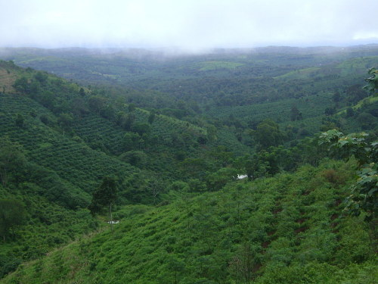
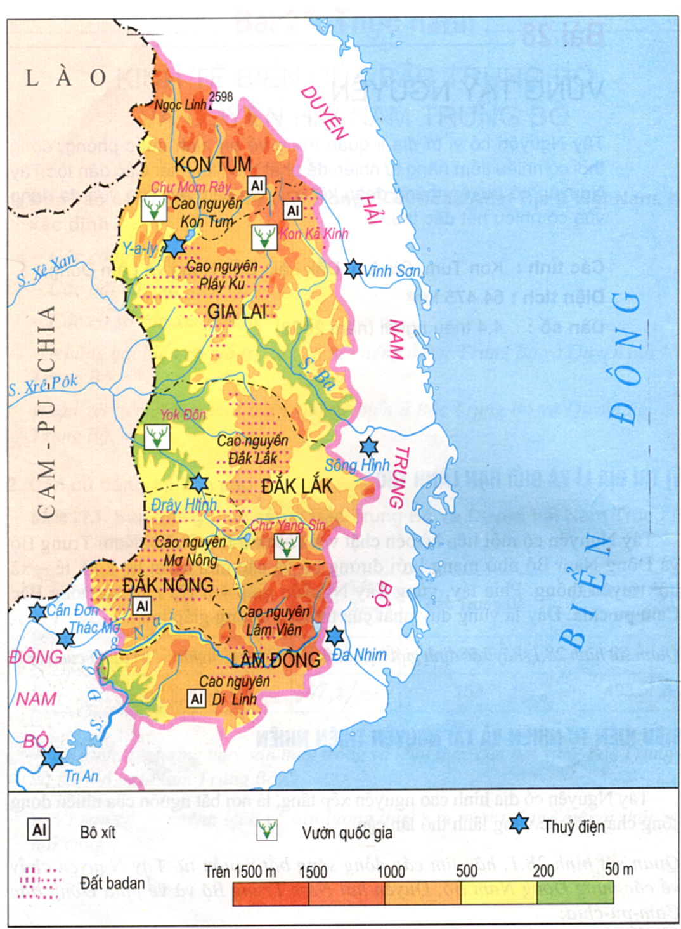
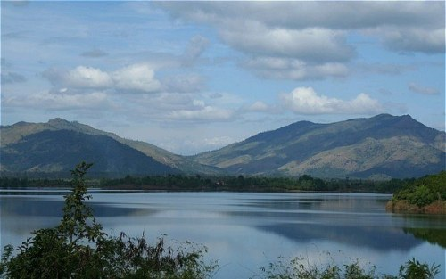
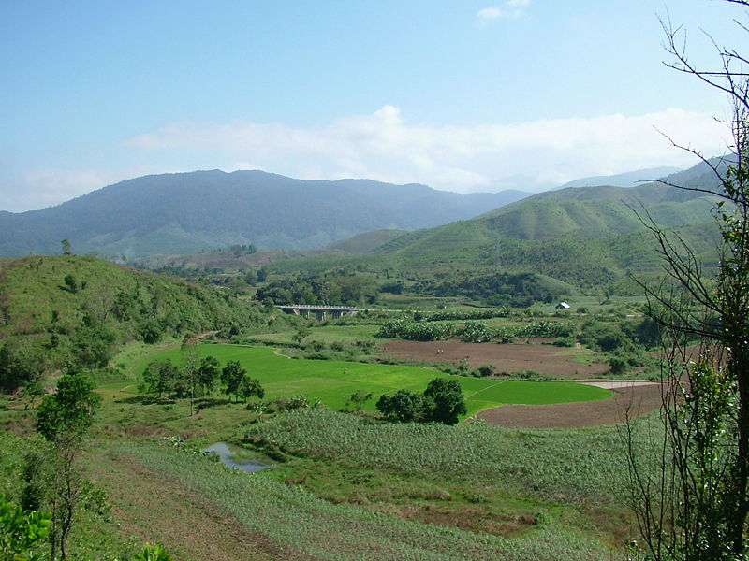
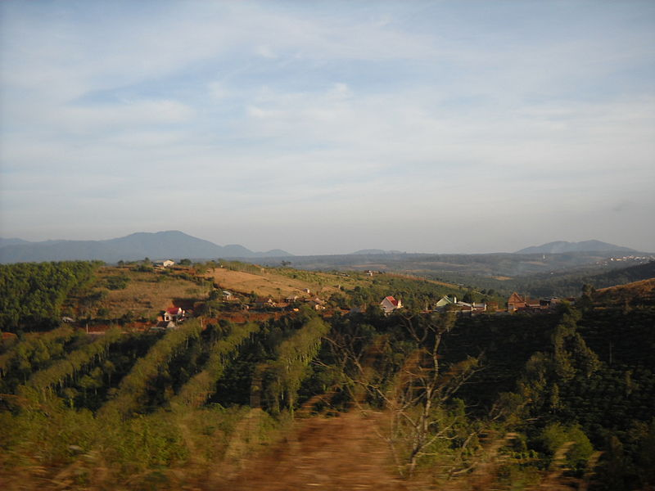
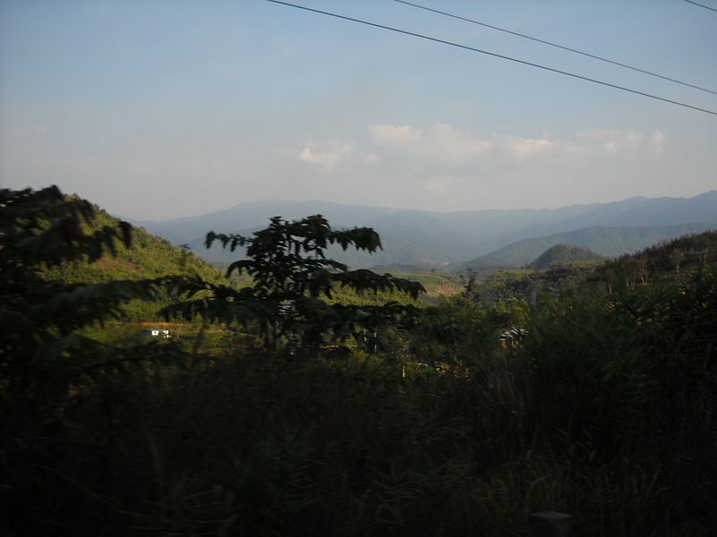
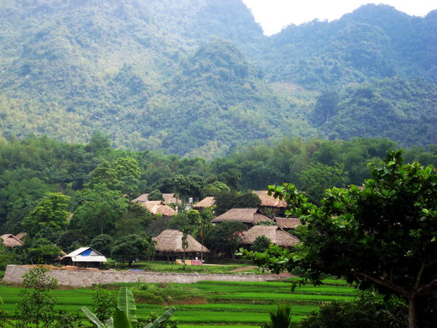
CAO NGUYÊN KOM TUM
900-1300
CAO NGUYÊN PLÂY KU
750-800
CAO NGUYÊN ĐẮK LĂK
300-800
CAO NGUYÊN MƠ NÔNG
800-1000
CAO NGUYÊN LÂM VIÊN
900-1600
CAO NGUYÊN DI LINH
800-1000
Bản đồ địa lí tự nhiên vùng Tây Nguyên

Slide 10


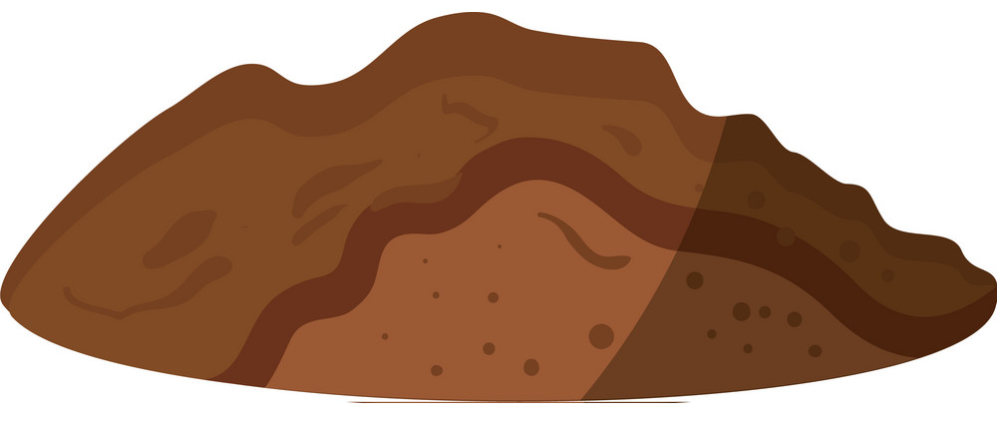
II. ĐIỀU KIỆN TỰ NHIÊN VÀ TÀI NGUYÊN THIÊN NHIÊN
Nhân tố | Thế mạnh | Hạn chế
Địa hình
Khí hậu
Đất trồng
Cao nguyên xếp tầng >>> canh tác quy mô lớn, xây dựng vùng chuyên canh
Di chuyển
Nóng ẩm, cận xích đạo
Phân hóa theo độ cao
>>> Sản xuất đa dạng
Mùa khô kéo dài, thiếu nước
Đất ferallit trên đá badan

Slide 11
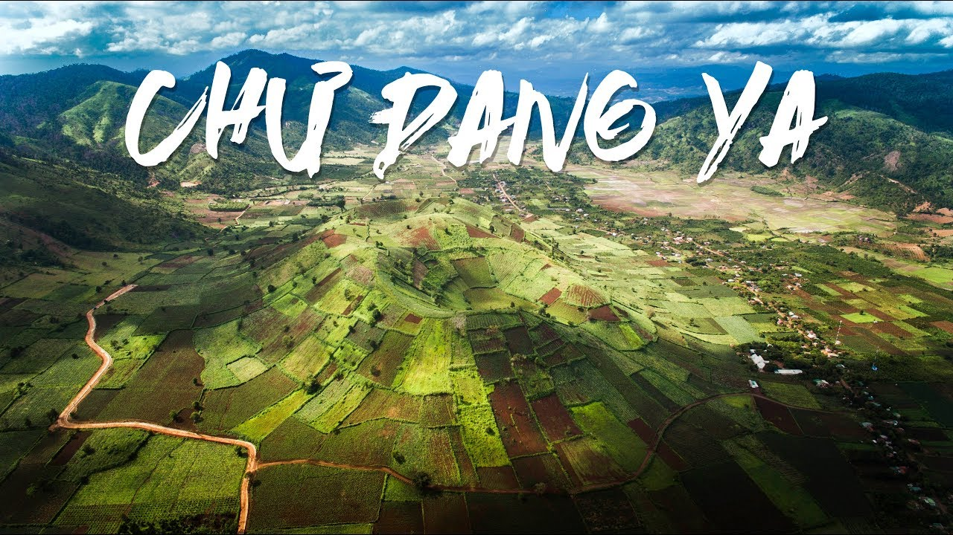
Núi lửa Chưa Đăng Ya hùng vĩ – Gia Lai

Slide 12
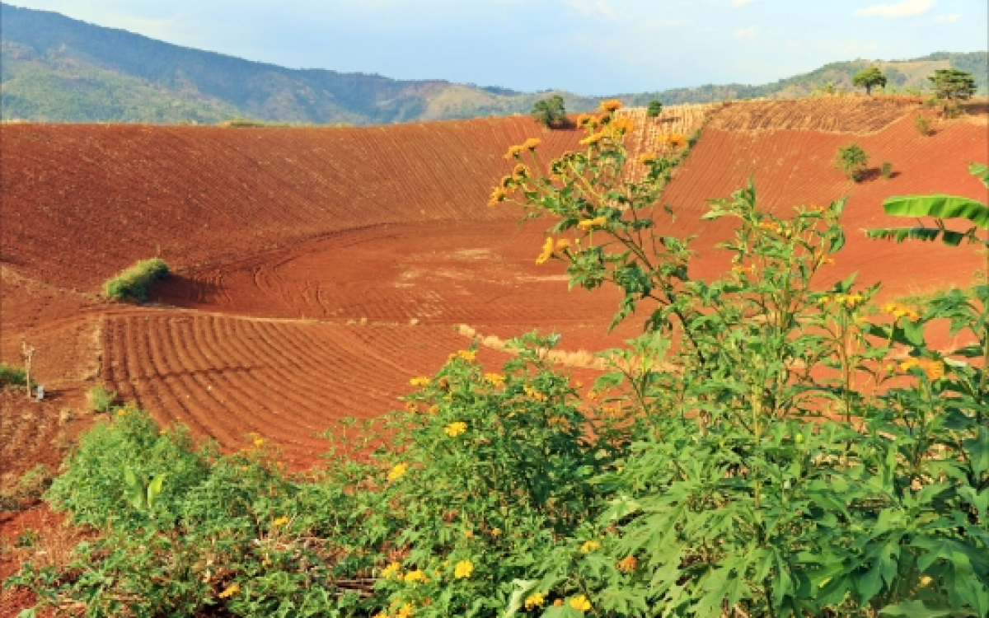
Đất feralit – món quà của Tây Nguyên

Slide 13
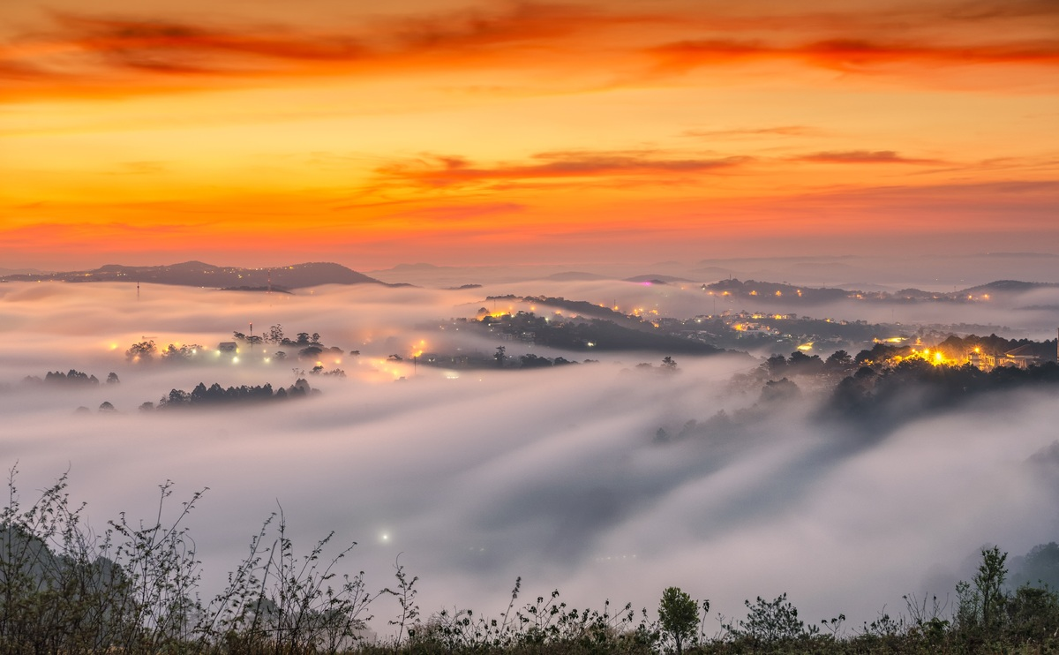
Đà Lạt
Thành phố trong sương

Slide 14


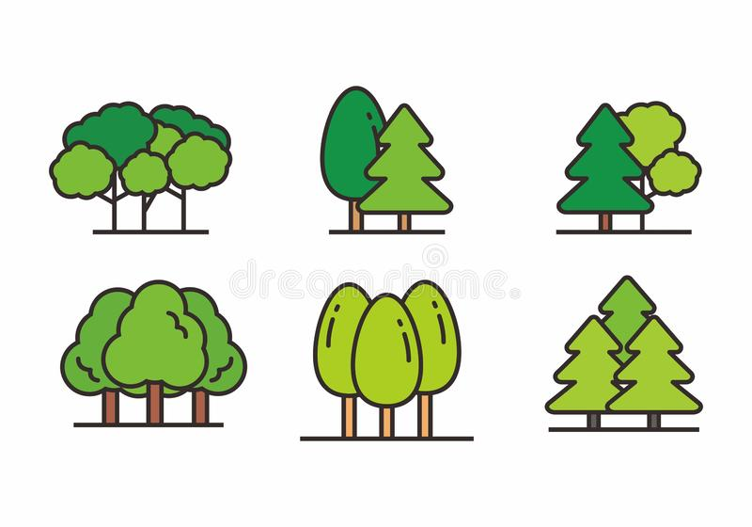
II. ĐIỀU KIỆN TỰ NHIÊN VÀ TÀI NGUYÊN THIÊN NHIÊN
Nhân tố | Thế mạnh | Hạn chế
Sông ngòi
Khoáng sản
Rừng

Slide 15
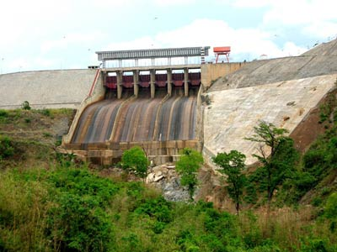
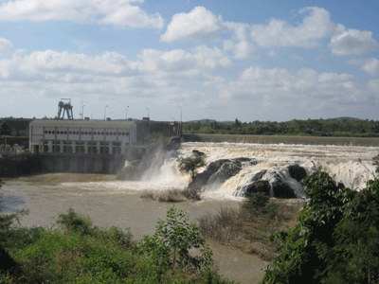
Bảng 28.1. Một số tài nguyên thiên nhiên chủ yếu ở Tây Nguyên
Y-a-ly
Tài nguyên thiên nhiên | Đặc điểm nổi bật
Đất, rừng | Đất badan: 1,36 triệu ha (66% diện tích đất badan cả nước), thích hợp với việc trồng cà phê, cao su, điều, hồ tiêu, bông, chè, dâu tằm. Rừng tự nhiên: Gần 3 triệu ha (29,2% diện tích rừng tự nhiên cả nước)
Khí hậu, nước | Trên nền nhiệt đới cận xích đạo, khí hậu cao nguyên thích hợp với nhiều loại cây trồng, đặc biệt là cây công nghiệp. Nguồn nước và tiềm năng thủy điện lớn (chiếm khoảng 21% trữ năng thủy điện cả nước).
Khoáng sản | Bô xít có trữ lượng vào loại lớn, hơn 3 tỉ tấn
Al
S. Xê Xan
Al
………
……….
……....
............
……
….
…
Đất badan: 1,36 triệu ha (66% diện tích đất badan cả nước)
S. Srê Pôk
S.Ba
……
…….
……..
..........
……
….
…
Rừng tự nhiên: Gần 3 triệu ha (29,2% diện tích rừng tự nhiên cả nước)
......
……
….
…
Thủy điện Đrây Hinh
.…
.….
......
........
...…..
......…...
...……
..….
..…
Al
S. Đồng Nai
....
…
….
…
biệt là cây công nghiệp. Nguồn nước và tiềm năng thủy điện lớn (chiếm khoảng 21% trữ năng thủy điện cả nước)
Al
Bô xít có trữ lượng vào loại lớn, hơn 3 tỉ tấn
Bản đồ địa lí tự nhiên vùng Tây Nguyên

Slide 16
II. ĐIỀU KIỆN TỰ NHIÊN VÀ TÀI NGUYÊN THIÊN NHIÊN
Nhân tố | Thế mạnh | Hạn chế
Sông ngòi
Khoáng sản
Rừng
Nguồn nước dồi dào, sông lớn Xê Xan, Xrê Pok giàu tiềm năng thủy điện
Cạn nước vào mùa khô
Khoáng sản bô xít 3 tỉ tấn >> khai thác và chế biến nhôm
Khó khai thác, thiếu vốn
Diện tích rừng lớn nhất nước
Suy giảm

Slide 17
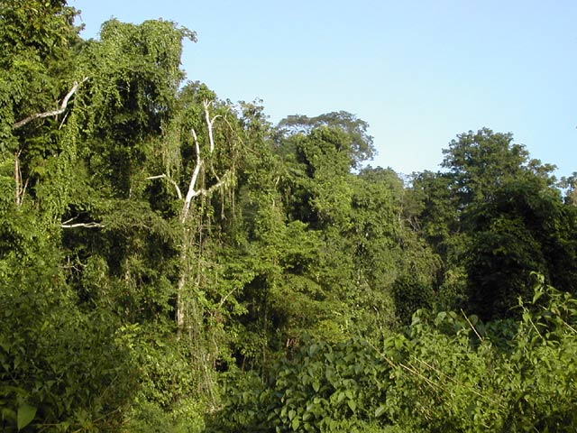
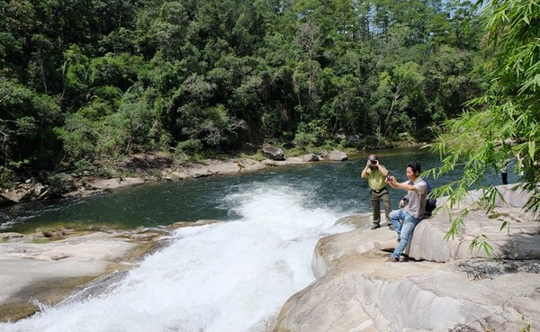
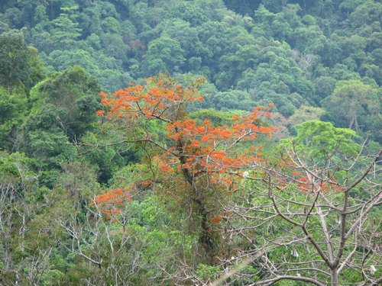
Bản đồ địa lí tự nhiên vùng Tây Nguyên

Slide 18
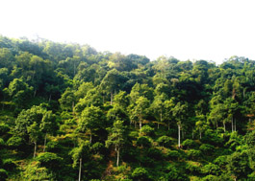
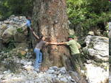
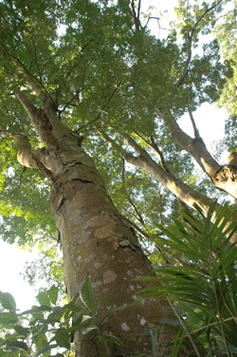
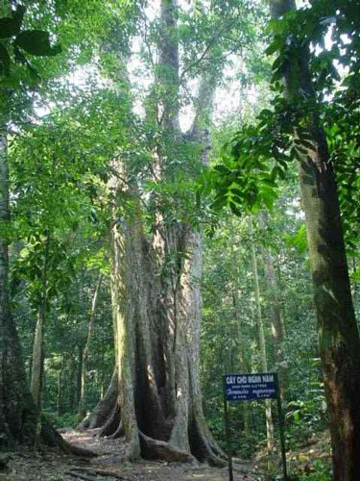
Rừng khộp
NGHIẾN
LIM
CHÒ

Slide 19
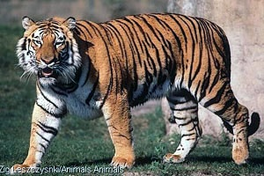
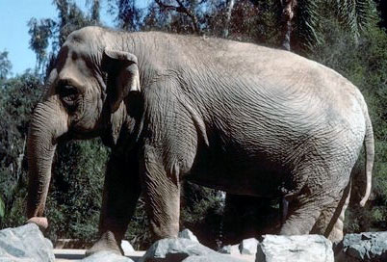
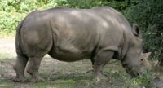
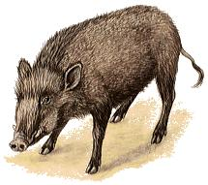

Slide 20
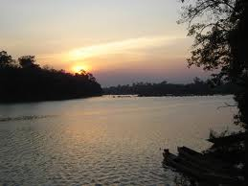
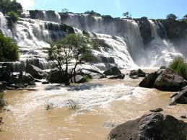
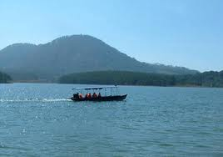
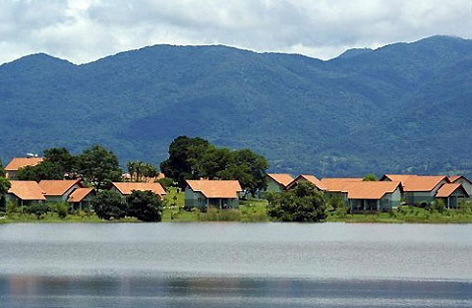
SÔNG XRÊ POK
THÁC PONGGUA
HỒ TUYỀN LÂM
Hồ Lắk

Slide 21
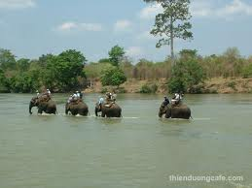
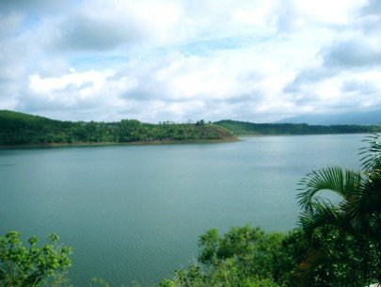
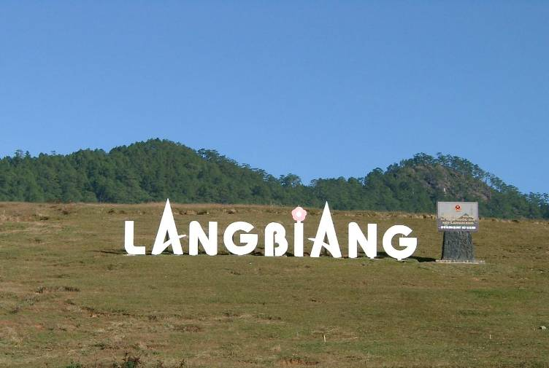
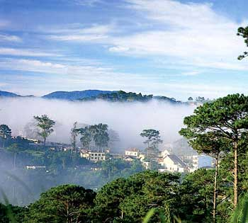
Biển Hồ
VƯỜN QUỐC GIA YOK ĐÔN
Thành phố Đà Lạt

Slide 22
Thác Dray Nur – Đăk Lăk

Slide 23
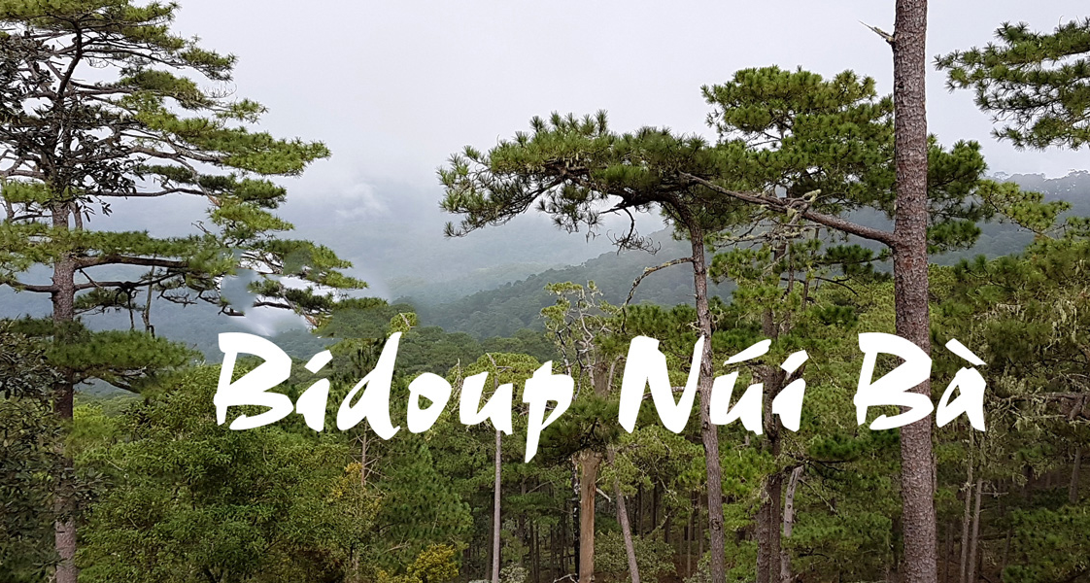
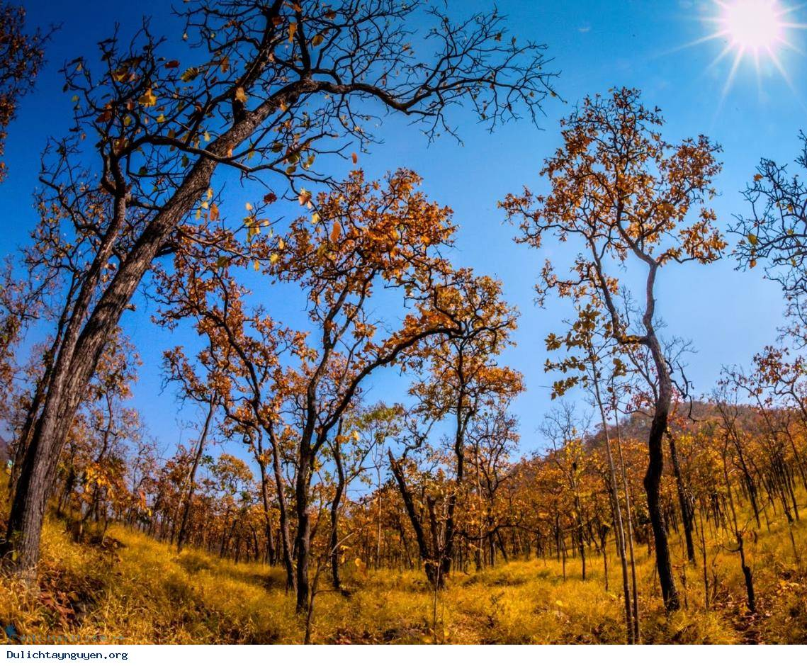
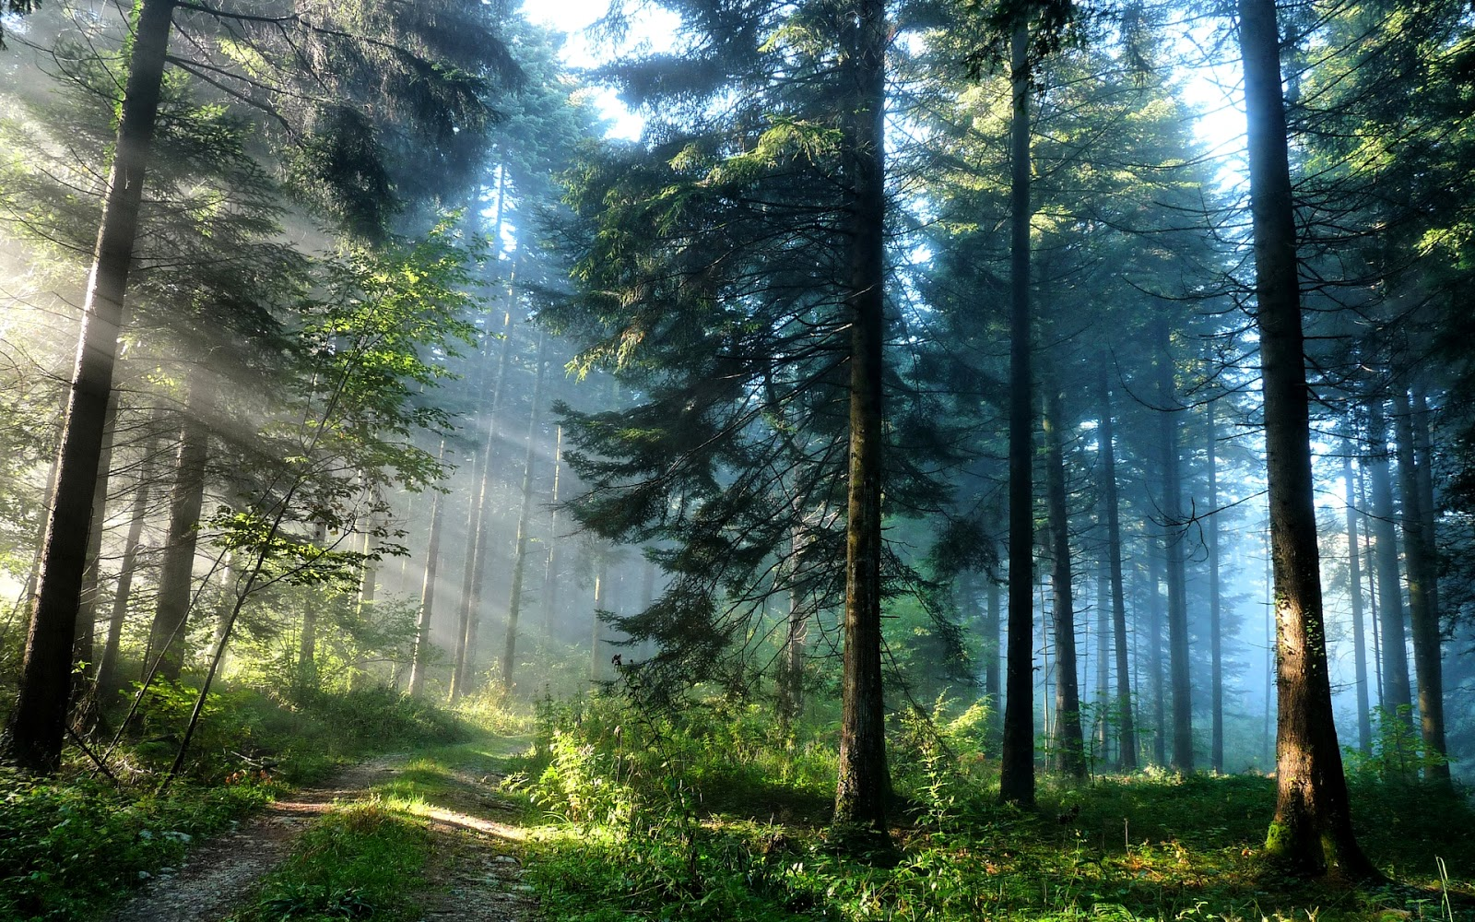
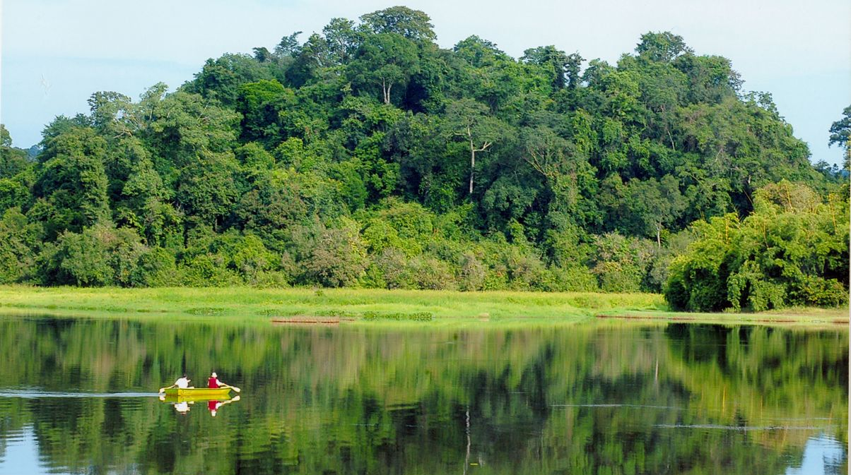

Slide 24
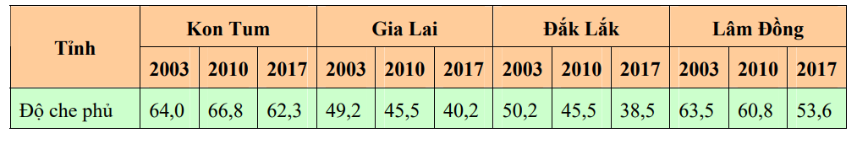

II. ĐIỀU KIỆN TỰ NHIÊN VÀ TÀI NGUYÊN THIÊN NHIÊN
+ Em có nhận xét gì về diện tích rừng của 4 tỉnh Tây Nguyên
+ Tại sao diện tích thay đổi lớn?
+ Hậu quả ra sao? Giải pháp của em là gì?
TÔI LÊN TIẾNG
Dân số tăng lên
Diện tích rừng giảm nhanh
Ngập lụt
Trồng rừng
BẢO VỆ VÀ TRỒNG MỚI RỪNG LÀ CẤP BÁCH
Notes:
Ghi bài nội dung này cho HS học ở SGK và note vào bảng 17.1

Slide 25
II. Điều kiện tự nhiên và tài nguyên thiên nhiên. * Địa hình: có địa hình cao nguyên xếp tầng (KonTum, Plâyku, Đắklắc, Mơ Nông, Lâm Viên, Di Linh) * Sông ngòi: Là nơi bắt nguồn các con sông chảy về vùng lãnh thổ lân cận. * Khí hậu: Cận nhiệt xích đạo, cao nguyên mát mẻ, mùa khô kéo dài * Tài nguyên đa dạng: Đất badan, rừng, thủy năng lớn, khoáng sản boxit lớn. a. Thuận lợi. - Có TNTN phong phú => phát triển KT đa ngành ( đất ba zan nhiều nhất cả nước, rừng TN còn khá nhiều, khí hậu cận xích đạo, trữ năng thủy điện khá lớn, ksản có bô xít với trữ lượng lớn). b. Khó khăn. - Thiếu nước vào mùa khô... - Chặt phá rừng gây thoái hóa đất=> Mt rừng suy thoái. - Săn bắn bừa bãi.

Slide 26

Hãy chia sẻ hiểu biết của em về cô gái trong ảnh
Notes:
Giới thiệu nhanh về hoa hậu

Slide 27
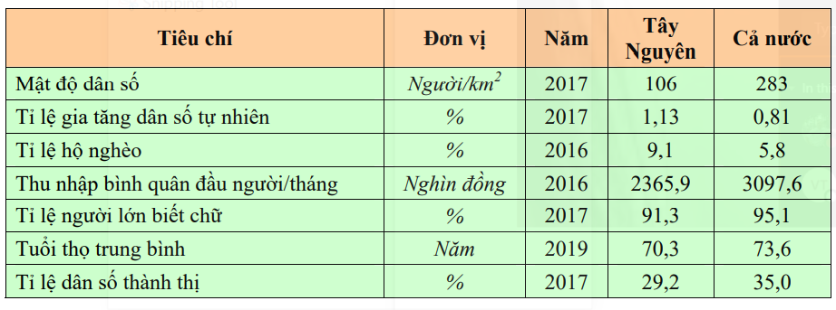


III. ĐẶC ĐIỂM DÂN CƯ XÃ HỘI
Em có nhận xét gì về một số tiêu chí dân cư – xã hội của vùng
Một số tiêu chí về dân cư, xã hội của vùng và cả nước
+ Rút ra 3 nhận xét ngắn gọn về dân cư Tây Nguyên
+ Chia sẻ 1 phút với bạn theo cặp
+ Chia sẻ ý kiến trước lớp theo vòng tròn
Phát triển hạ tầng
Phát triển giáo dục
Trồng rừng

Slide 28
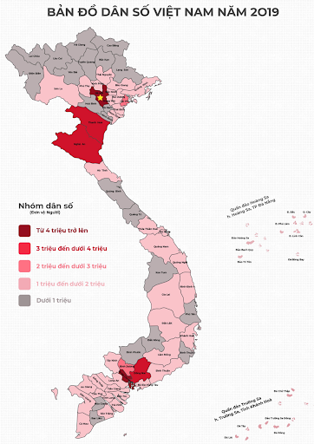


III. ĐẶC ĐIỂM DÂN CƯ XÃ HỘI
- Tây Nguyên có 5,84 triệu người (2019), khoảng 30% dân số là dân tộc ít người: Gia –rai, Ê-đê…
- Là vùng thưa dân nhất nước ta, mật độ dân số khoảng 107 người/km2.
- Dân cư phân bố không đều
- Đời sống dân cư còn nhiều khó khăn, tuy nhiên đang được cải thiện đáng kể.

Slide 29


Tại sao Tây Nguyên có mật độ dân số rất thấp?
1 phút viết ra giấy 2 nguyên nhân chính
1 phút chia sẻ
Đây là vùng núi, địa hình đi lại khó khăn
Vùng khai thác muộn
Kinh tế nông, lâm nghiệp nên dân cư phân tán, nhu cầu tập trung không lớn

Slide 30
III. Đặc điểm dân cư: - Là vùng cư trú của nhiều dân tộc ít người, là vùng thưa dân nhất nước ta nhưng phân bố rất chênh lệch trên lãnh thổ. * Thuận lợi : Nền văn hóa giầu bản sắc thuận lợi cho phát triển du lịch. * Khó khăn : Thiếu lao động, trình độ lao động chưa cao. Đời sống dân cư còn nhiều khó khăn.

Slide 31


Slide 32


Slide 33
HIỂU Ý ĐỒNG ĐỘI
Tây Nguyên
Đất đỏ badan
Bô xít
Cao nguyên xếp tầng
Đà Lạt
Ê-đê
Cồng chiêng
Cà phê
Rừng thông
Sông Đồng Nai
HƯỚNG DẪN
Hình thức: cá nhân/nhóm
Yêu cầu: Có 10 từ khóa về vùng Tây Nguyên
HS bốc thăm từ khóa và gợi ý cho các nhóm đoán từ
Kết nối từ khóa để có thể toám tắt toàn bài
Thời gian: 2 phút

Slide 34




EM YÊU TÂY NGUYÊN
+ Nếu em được đầu tư vào một lĩnh vực tại Tây Nguyên, em sẽ chọn lĩnh vực nào?
+ Tại sao em chọn lĩnh vực đó?
+ Em cần chuẩn bị điều gì để có thể đáp ứng nhu cầu mới này?
Hoạt động
Hình thức: cá nhân
Yêu cầu: Đọc yêu cầu và hoàn thành ở nhà
Thời gian: tiết sau nộp
Tiêu chí
+ Nội dung: 5 điểm thể hiện lí do, đặc điểm, sản phẩm đầu tư
+ Hình thức 1 trang A4, có hình ảnh, số liệu, khoa học: 3 điểm
+ Có tính khả thi: 2 điểm
Notes:
Có thể giao về nhà

Slide 35


Slide 36

Phá rừng sẽ gây hậu quả nghiêm trọng như thế nào?

